Slide 1

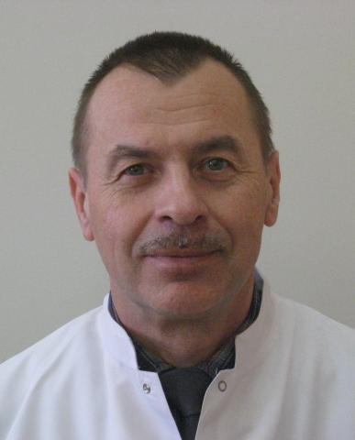
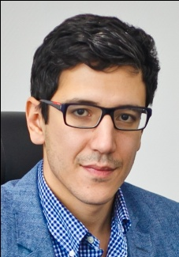
13.10.2017 г. Москва
Обеспечение эффективности микробиологических исследований для диагностики
инфекционно-воспалительных процессов
Ротанов Сергей Владимирович, д.м.н., доцент
ГБОУ ВПО РНИМУ им. Н.И. Пирогова Минздрава России, г. Москва
ЗАО «ЭКОлаб», г. Электрогорск Московской обл.
Марданлы Сархан Сейфаддинович
Зам. Ген. директора ЗАО «ЭКОлаб» по коммерческим вопросам
г. Электрогорск Московской обл.

Slide 2
ПРЯМЫЕ МЕТОДЫ ВЫЯВАЛЕНИЯ ВОЗБУДИТЕЛЕЙ ИНФЕКЦИОННО-ВОСПАЛИТЕЛЬНЫХ ЗАБОЛЕВАНИЙ
ЛАБОРАТОРНАЯ
ДИАГНОСТИКА
МОЛЕКУЛЯРНО-ГЕНЕТИЧЕСКОЕ ВЫЯВЛЕНИЕ
СПЕЦИФИЧЕСКИХ ФРАГМЕНТОВ ДНК ИЛИ РНК
ВОЗБУДИТЕЛЯ
МИКРОСКОПИЧЕСКОЕ ИССЛЕДОВАНИЕ СОСКОБОВ И ОТДЕЛЯЕМОГО ИЗ ПАТОЛОГИЧЕСКИХ ОЧАГОВ
КУЛЬТИВИРОВАНИЕ НА ИСКУССТВЕННЫХ ПИТАТЕЛЬНЫХ СРЕДАХ
2

Slide 3
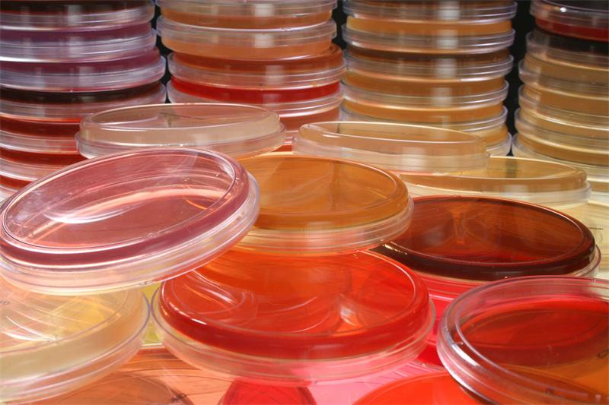
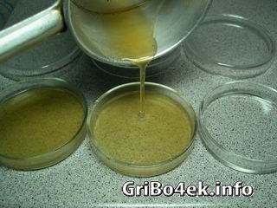
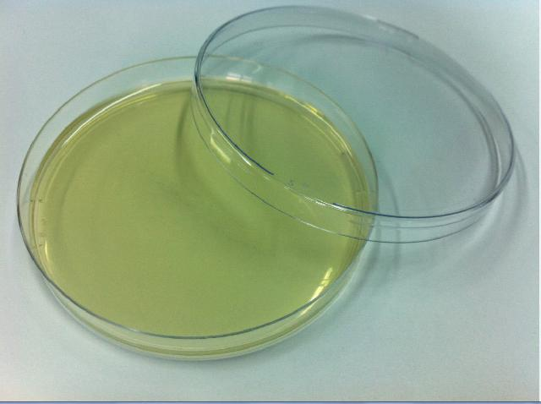
ПРЯМЫЕ МЕТОДЫ ВЫЯВАЛЕНИЯ ВОЗБУДИТЕЛЕЙ ИНФЕКЦИОННО-ВОСПАЛИТЕЛЬНЫХ ЗАБОЛЕВАНИЙ
ПЛОТНЫЕ ПИТАТЕЛЬНЫЕ СРЕДЫ
СЕЛЕКТИВНЫЕ СРЕДЫ
ПЛОТНЫЕ СРЕДЫ ОБЩЕГО НАЗНАЧЕНИЯ
ОБОГАТИТЕЛЬНЫЕ СРЕДЫ
3

Slide 4
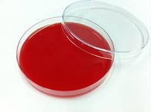
Обогатительные питательные среды
Чашка Петри с 5-7-10-15% кровяным агаром
1. Готовые питательные среды
2. Приготовление кровяного агара в лаборатории
4

Slide 5
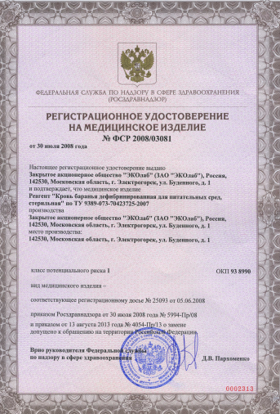
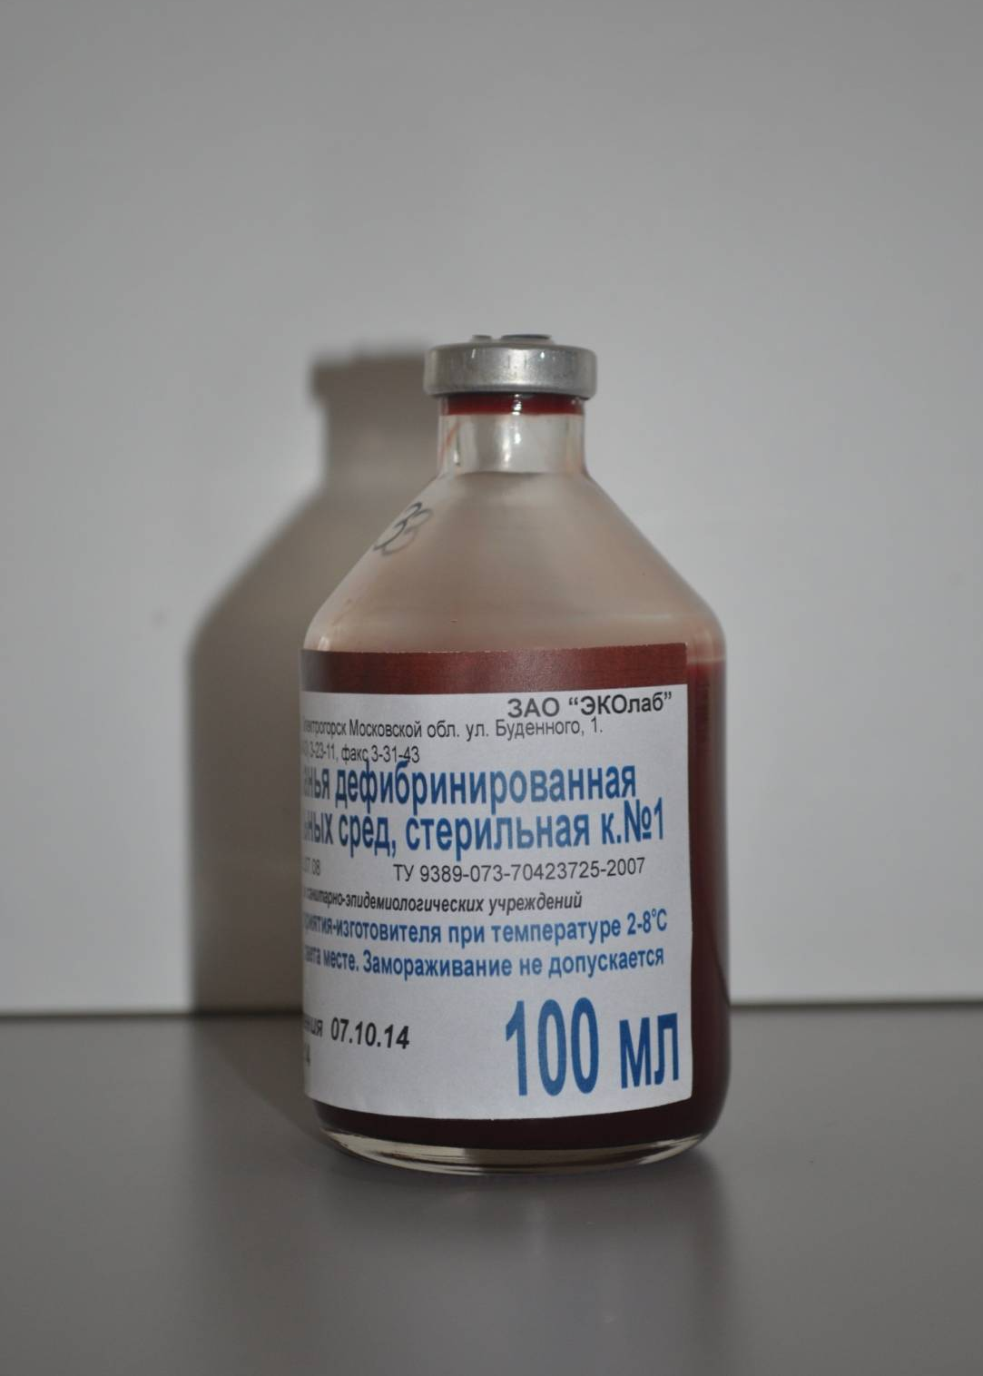
Кровь баранья дефибринированная для питательных сред стерильная
РУ № ФСР 2008/03081 от 30 июля 2008
TY 9389-073-70423725-2007
НАЗНАЧЕНИЕ
обогащение плотных микробиологических питательных сред
определение гемолитической активности культивируемых микроорганизмов

Slide 6
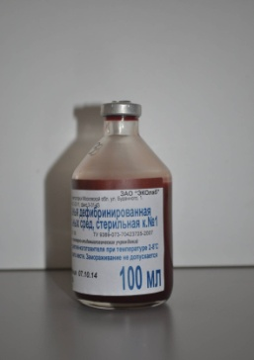
Основные характеристики
жидкость ярко-красного цвета, разделяющаяся при отстаивании на рыхлый ярко-красный осадок и бледно-розовую надосадочную жидкость
стерильная
должна обеспечивать специфический рост микроорганизмов, требующих присутствия белков крови
срок годности 14 суток
срок годности кровяного агара в чашках Петри -
до 1 месяца
6

Slide 7
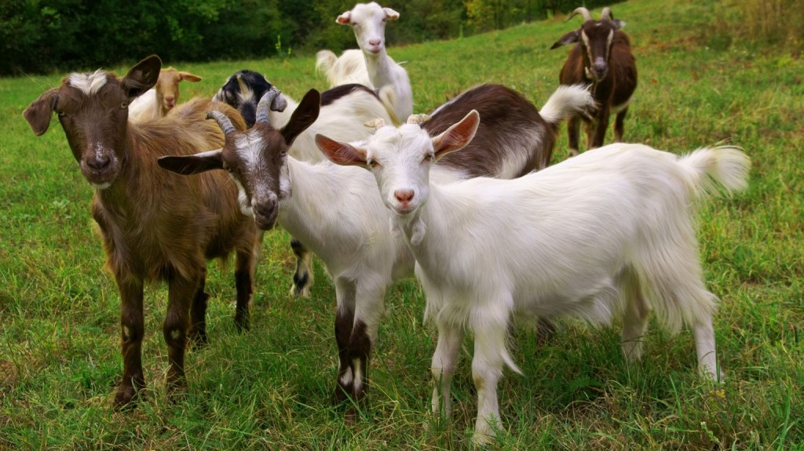
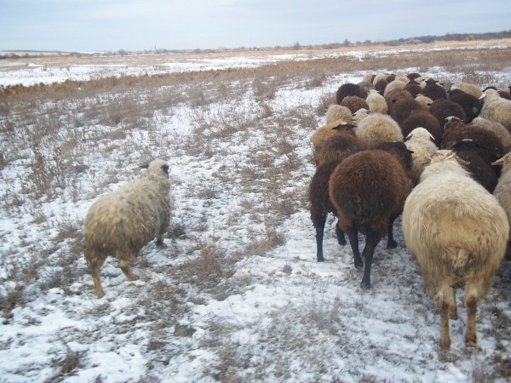
Содержание стада овец в соответствии с ветеринарными правилами
7

Slide 8
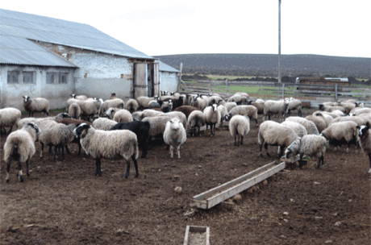
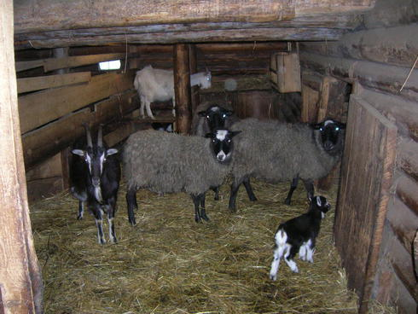
Содержание стада овец в соответствии с ветеринарными правилами
8

Slide 9
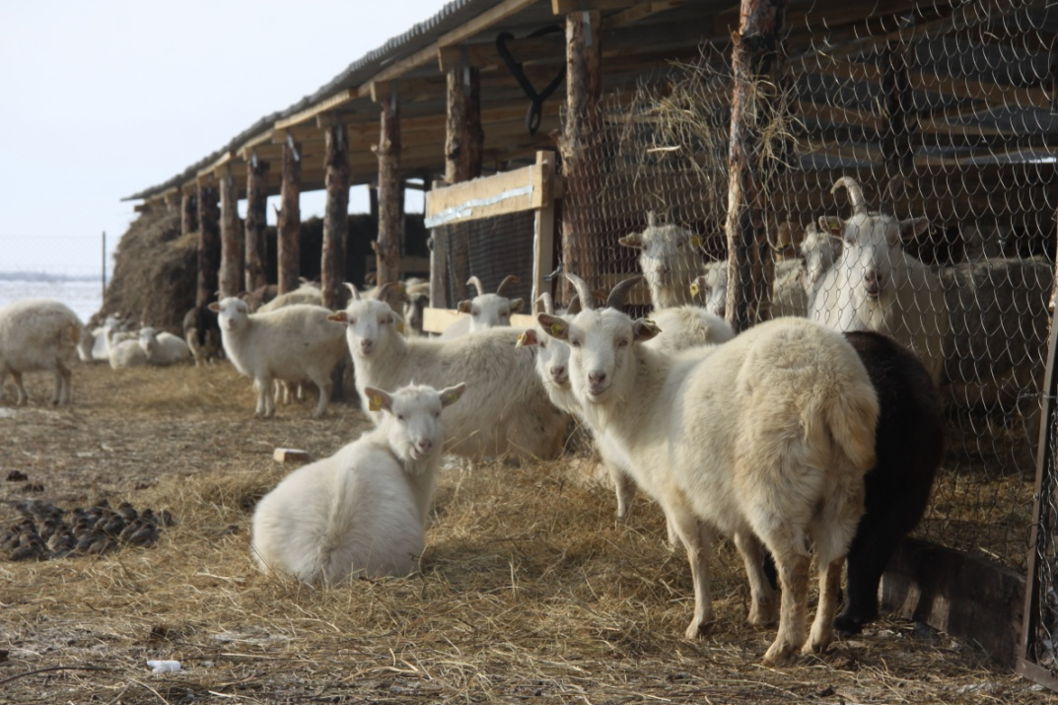
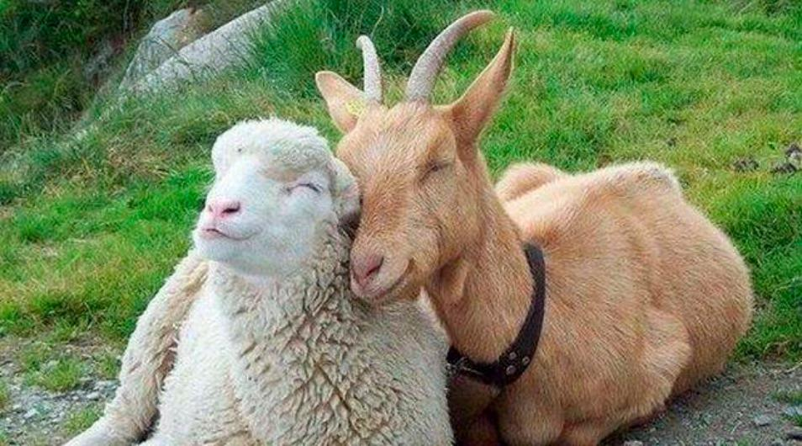
Гуманное обращение при проведении ветеринарных осмотров и при взятии порций крови из яремной вены
9

Slide 10
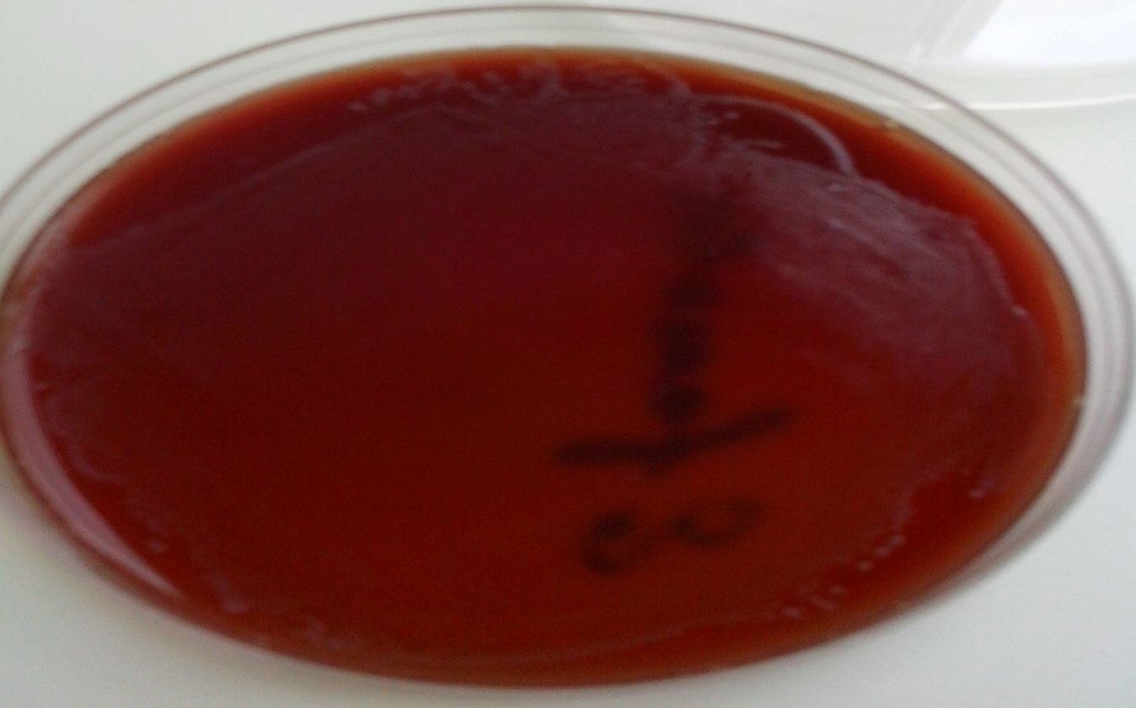
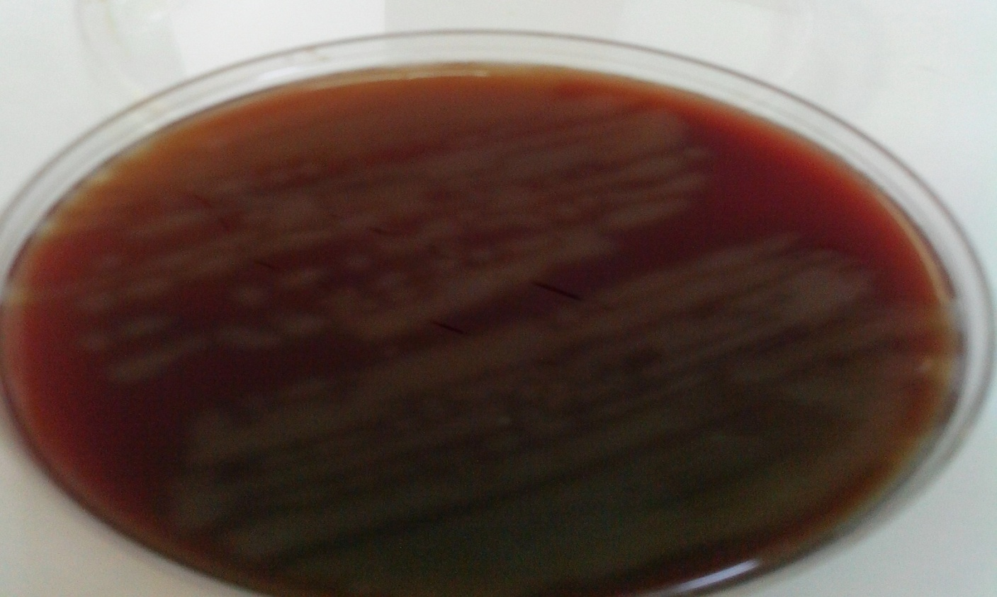
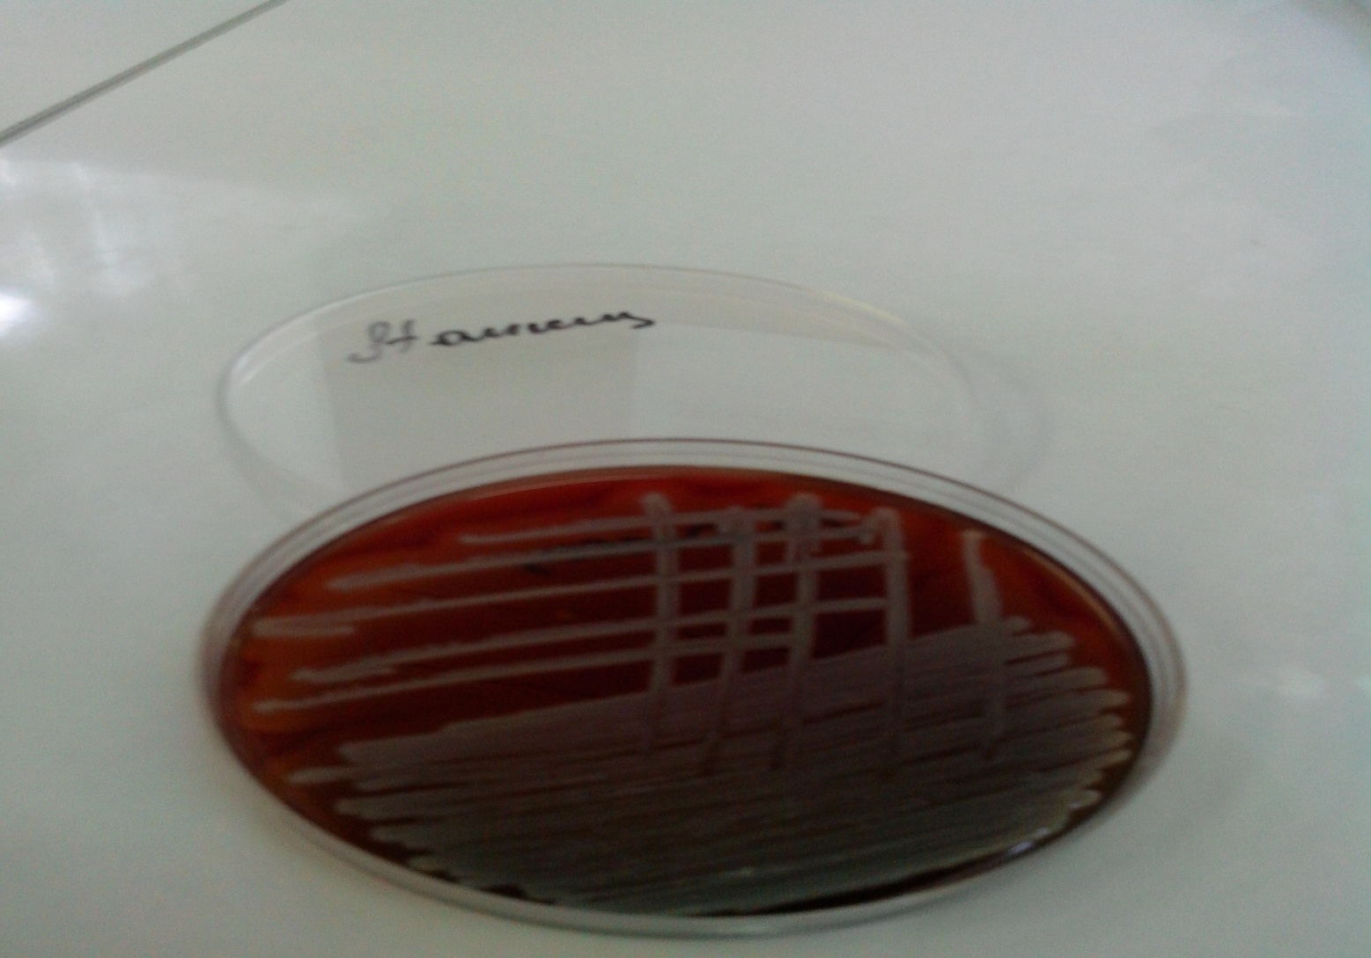
Enterococcus faecalis
Культивирование микроорганизмов
Streptococcus pneumoniae
Staphylococcus aureus
10

Slide 11
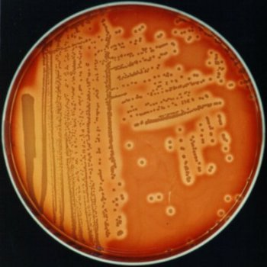
Альфа-гемолиз при культивировании
Staphylococcus aureus
α-hemolysis -
неполное разрушение
Эр с сохранением клеточной стромы
(просветление среды вокруг колоний обычно незначительное, позднее среда в основании и вокруг колоний может приобретать темную зеленоватую окраску)
11

Slide 12
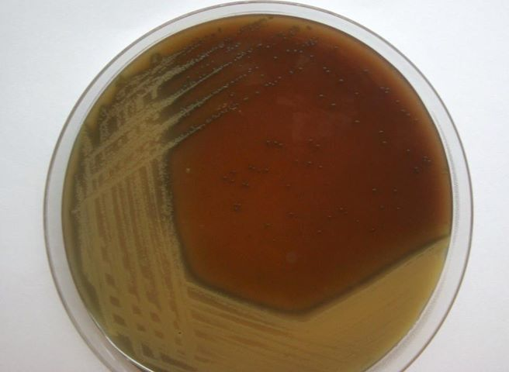
Альфа-гемолиз при культивировании
Streptocосcus pneumoniae
α-hemolysis вызван Н2 О2 производимой бактериями
(Hb окисляется до зеленого meth–Hb)
Характерен
для пневмококка,
для группы зеленящих стрептококков
12

Slide 13
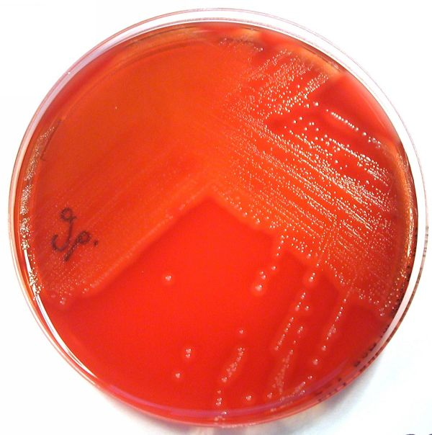
Бета-гемолиз при культивировании
Streptocосcus pyogenes
β-hemolysis - полное разрушение Эр
(среда культивирования вокруг и под колониями проявляется более светлой, желтоватой и прозрачной)
Феномен обусловлен ферментами бактерий (экзотоксинами); 2 типа streptolysini: SLO и SLS
Характерен для Str. pyogenes, группы β-гемолитических стрептококков
13

Slide 14
Бета-гемолиз при культивировании
Streptocосcus pyogenes
SLO чувствителен к O2, характерен для группы Str.; взаимодействует с холестерином в мембране эукариотических клеток (cytotoxin для Эр, Лейк, макр, Тромб), обеспечивает β-hemolysis в глубоких слоях кровяного агара
SLS устойчив к действию O2, приводит к просветлению на поверхности кровяного агара затрагивает иммуноциты, включая п/я Л и лимфоциты, что снижает защиту иммунной системы хозяина от инфекции
14

Slide 15
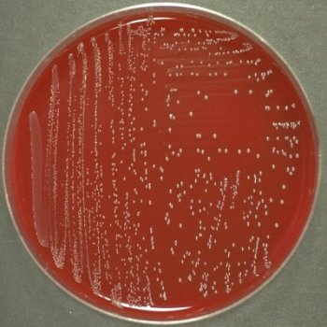
Отсутствие гемолиза (гамма-гемолиз) при культивировании
Enterococcus faecalis
γ-hemolysis - отсутствие разрушения Эр и изменения свойств среды вокруг колоний
15

Slide 16
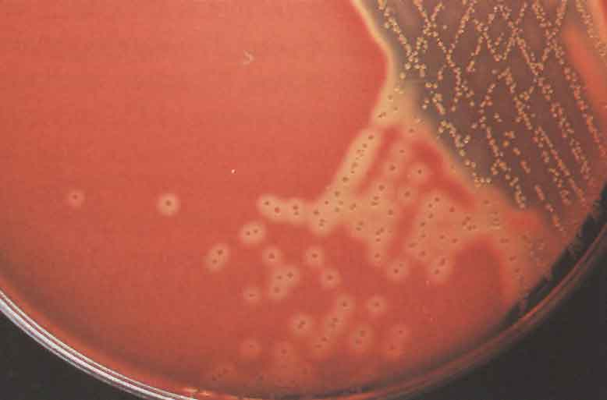
Интерференция в проявлении гемолиза
Некоторые бактерии со слабой β- гемолитической активностью, вызывают интенсивный β-гемолиз, когда культивируются рядом со стафилококками - тест лагеря
Эту особенность могут демонстрировать Str. agalactiae, Cl.perfringens, Listeria monocytogenes
Для определения гемолитической активности не применяют ША, так как зоны α- или β-гемолиза не имеют характерных особенностей и вызывают одинаковое изменение вида среды
16

Slide 17

Выпускается в 2-х вариантах комплектации
              Кровь баранья дефибринированная для питательных сред стерильная К №1 - срок годности 14 суток
Кровь баранья для питательных сред (с цитратом натрия) стерильная К №2 - срок годности 30 суток
17

Slide 18
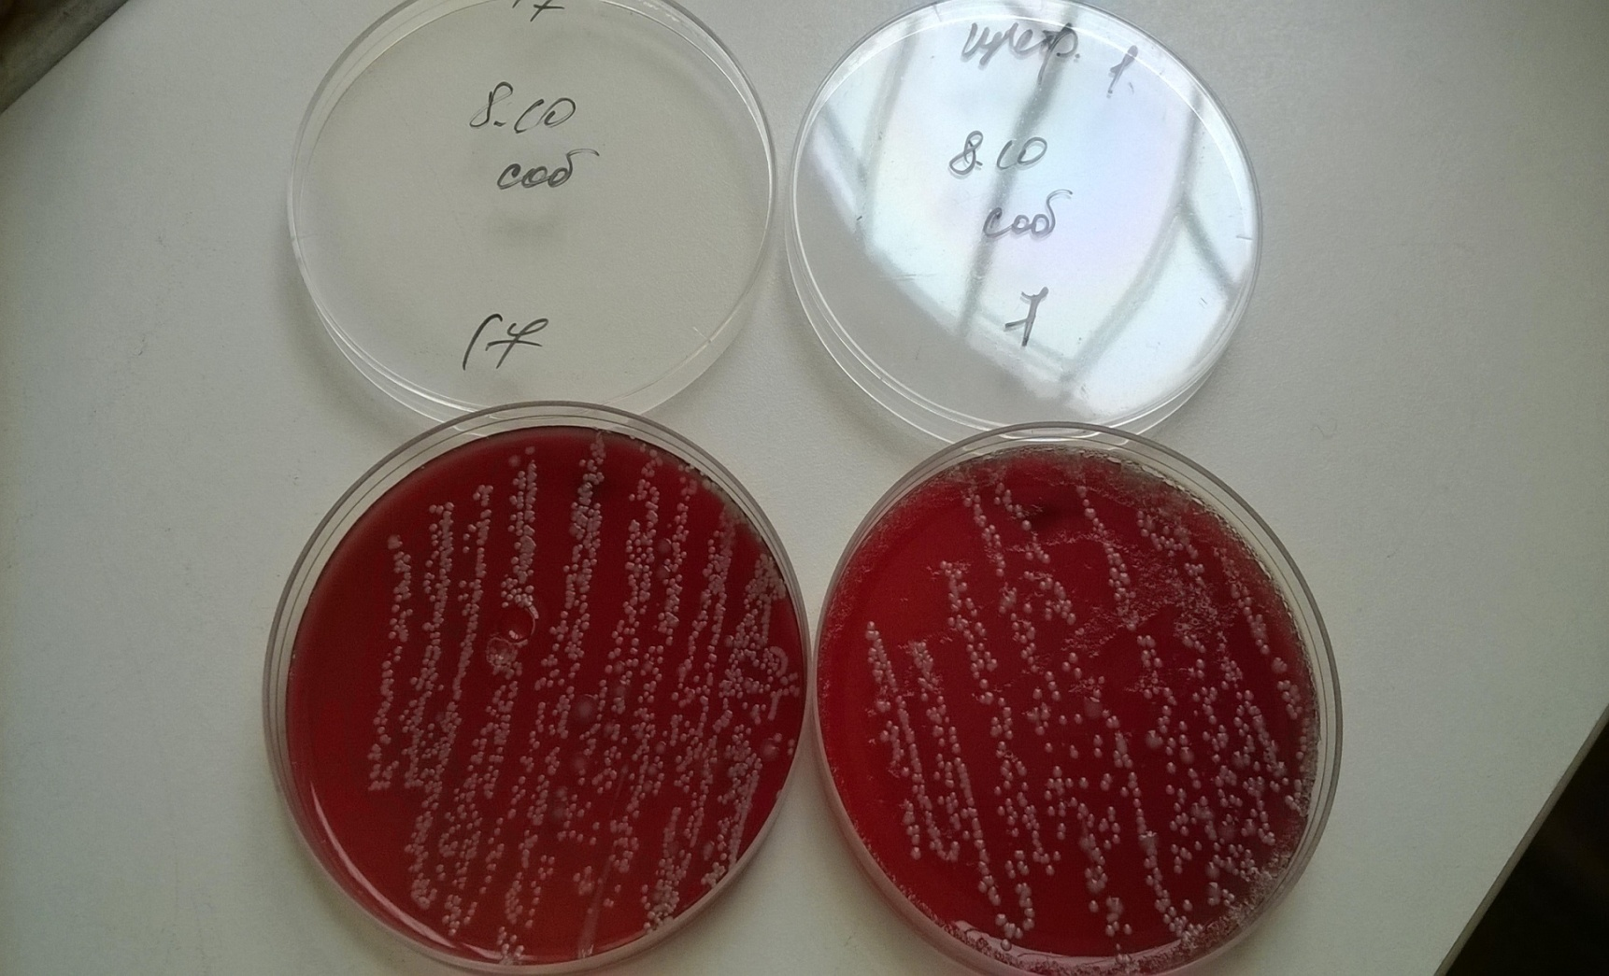
Сравнение ростовых свойств при культивировании на средах с обогащением К №1 и К №2
18

Slide 19
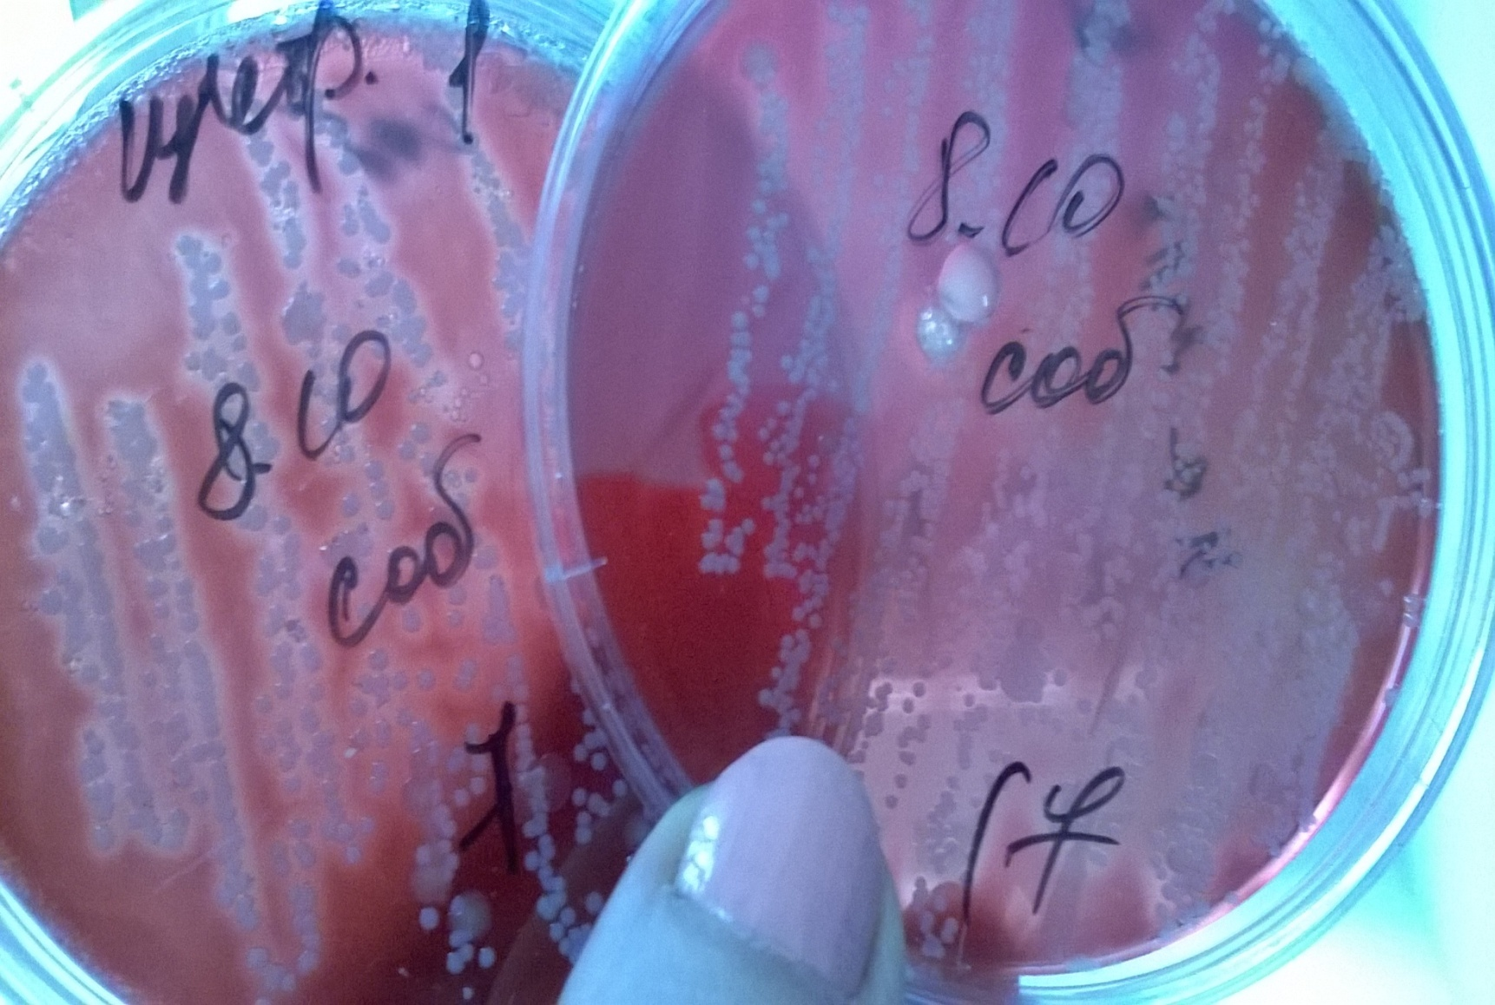
Сравнение гемолитической активности при культивировании на К №1 и К №2
19

Slide 20
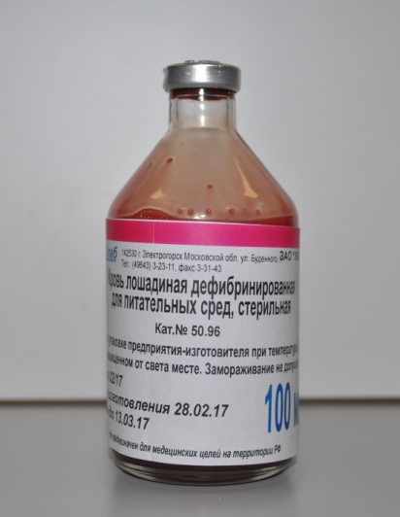
Разработана и планируется к выпуску
              Кровь лошадиная дефибринированная для питательных сред стерильная - срок годности 14 суток
              наиболее подходящая обогащающая добавка для культивирования особо прихотливых микроорганизмов
              Helicobacter pyloris,
              Haemophylus haemolyticus,
              Haemophylus influenzae,
              Streptococcus spp.
20

Slide 21

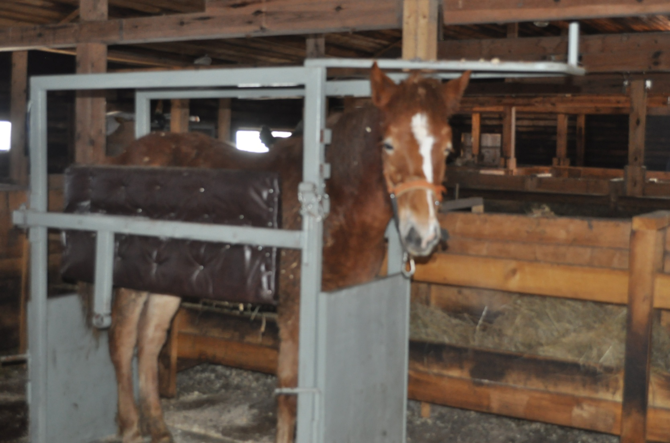
Планируется к выпуску
21

Slide 22
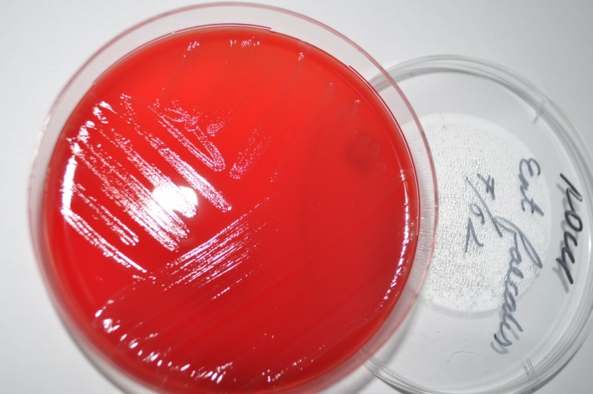
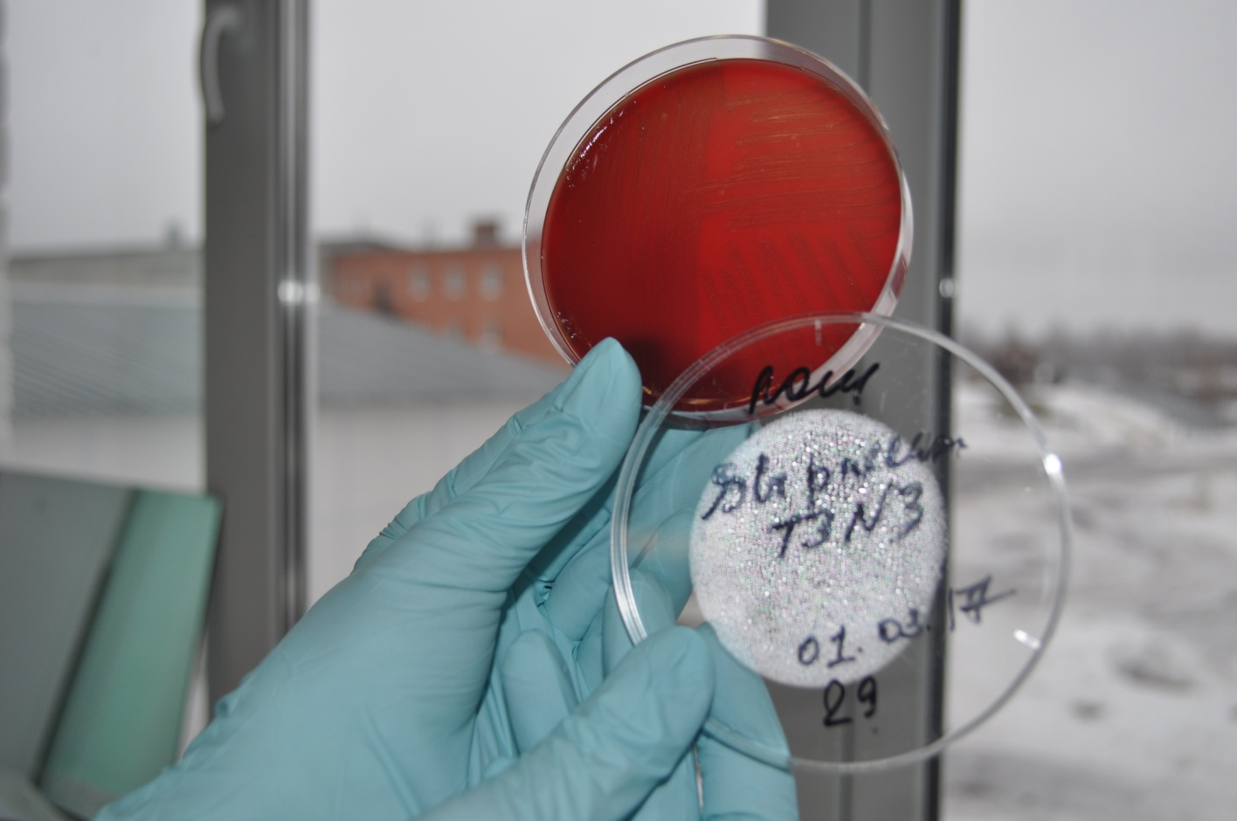
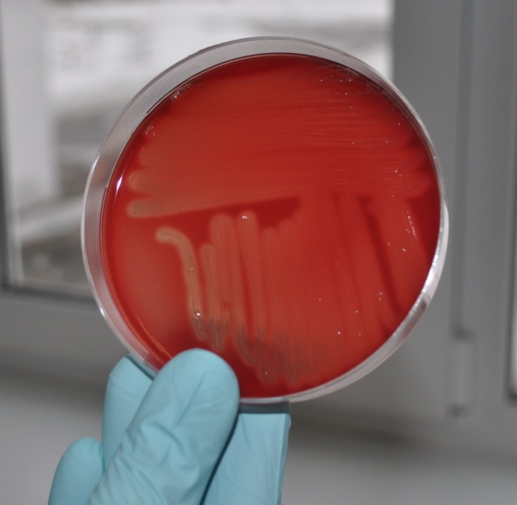
Культивирование микроорганизмов
Ent. fecalis
Str. pheumoniae
Str. pyogenes
22

Slide 23

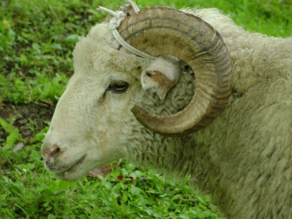
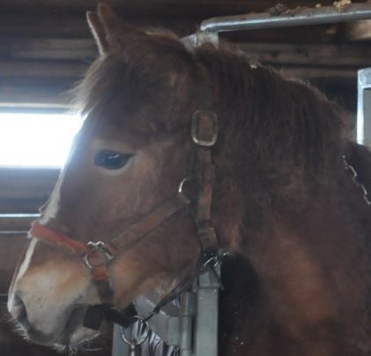
Производство диагностических систем
142530, Московская обл., г. Электрогорск,
ул. Буденного, д. 1 http://www.ekolab.ru
Отдел маркетинга:
тел./факс: +7 (496) 433-35-29
e-mаil: market@ekolab.ru; ekolab_market@mail.ru
Представительство в г. Москве:
тел./факс: +7(495) 938-8165, -938-8174
e-mаil: mosekolab@yandex.ru
23
24

Slide 24
Особенности применения обогащающих добавок на основе крови в настоящее время
В соответствии со Федеральным законом № 323-ФЗ от 21.11.2011 года «Об основах охраны здоровья граждан в Российской Федерации»
статья 38
на территории Российской Федерации разрешается обращение МИ, зарегистрированных в установленном законом порядке
15

Slide 25
Особенности применения обогащающих добавок на основе крови в настоящее время
Росздравнадзор 15.02.2017 продукция «Кровь баранья дефибринированная для питательных сред»:
относится к МИ в случае, если реализуется в качестве готового продукта для применения в КДЛ с целью приготовления питательных сред при проведении диагностики in vitro
не относится к МИ, в случае, если производитель готовых питательных сред, предназначенных для реализации в качестве МИ, использует кровь в процессе производства этих сред в качестве сырья

Slide 26
Особенности применения обогащающих добавок на основе крови в настоящее время
Федеральный закон N 125-ФЗ от 20.07.2012 "О донорстве крови и ее компонентов"
ст.16 п. 5 - не допускается клиническое использование донорской крови и (или) ее компонентов в иных целях, кроме лечебных
Технический регламент «О требованиях безопасности крови, ее продуктов, кровезамещаю-щих растворов и технических средств, используемых в трансфузионно-инфузионной терапии»
п. 10 донорская кровь - это кровь, взятая от донора и предназначенная для клинического использования, либо для производства лекарственных средств, либо для использования в научно-исследовательских и образовательных целях
26

Slide 27
Особенности применения обогащающих добавок на основе крови в настоящее время
Постановление Правительства РФ № 331 12.04.2013 «Об утверждении Правил обеспечения медицинских, образовательных, научных и иных организаций донорской кровью и (или) ее компонентами в иных целях, кроме клинического использования» указано, что обеспечение организаций, донорской кровью и (или) ее компонентами осуществляется:
в научно-исследовательских и образовательных целях
для производства лекарственных средств и медицинских изделий
27

Slide 28
Особенности применения обогащающих добавок на основе крови в настоящее время
Использование донорской крови человека для производства питательных сред действующим законодательством 532-ФЗ
ЗАПРЕЩЕНО
Обращение не зарегистрированных в России медицинских изделий …
- до 3-5 лет лишения свободы …

Slide 29
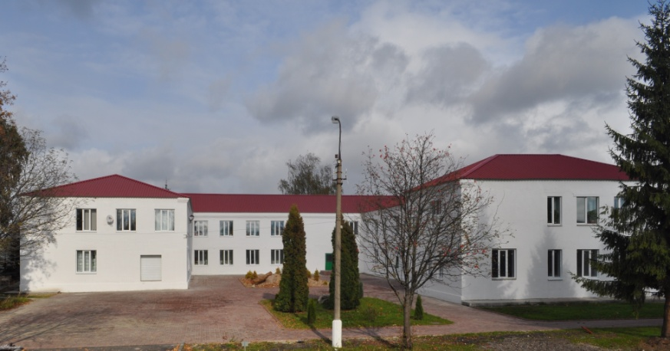


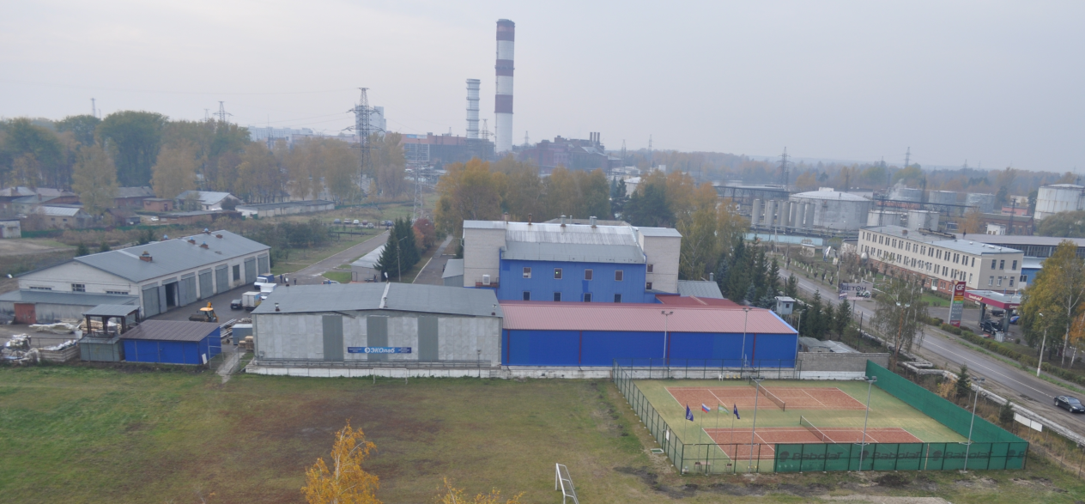
Спасибо за внимание!
ЭКОлаб - сделано в России !
e-mail: svrotanov@mail.ru

Slide 30

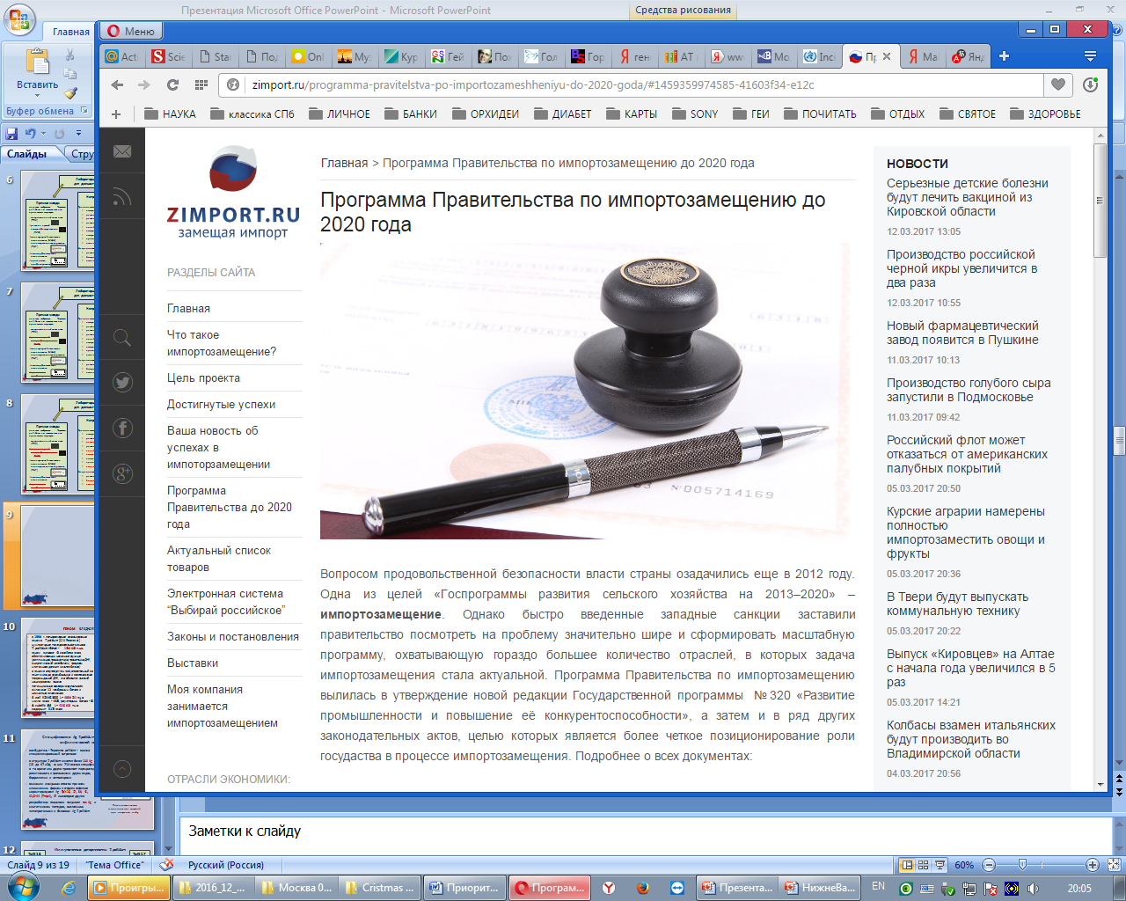


Развитие внутренних ресурсов по замещению импортной продукции
Национальная премия «Приоритет» - ежегодный конкурс России с охватом более 20 отраслей экономики для содействия активному развитию
замещения импорта и формированию имиджа России как крупнейшего на мировом рынке производителя конкурентоспособных товаров и услуг
в конкурсе 2015 г. приняли участие 305 компаний из 41 региона России и стран СНГ
ЗАО “ЭКОлаб”- победитель премии Приоритет-2015
в номинации «Медицинская промышленность» - за значительный вклад в создание конкурентоспособной продукции - в 2015 г. был освоен выпуск 39 новых МИ для биохим. и общ / кл исследований, ИФТС для диагностики инфекционных заболеваний, а также лекарственных средств жидкой формы

